Slide 1
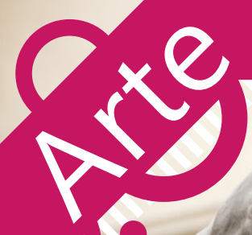
INTENÇÃO

Slide 2
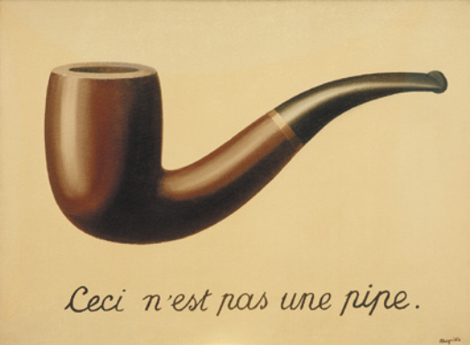
O objetivo principal do Magritte era discutir a relação entre
OBJETO E REPRESENTAÇÃO

Slide 3
A arte é uma manifestação cultural
O artesanato: Utilidade clara e específica
A arte: Relação com as necessidades Imateriais
SIMBOLOGIA
Belo e Agradável
Assustador
Políticas
Sensações e Reflexões

Slide 5
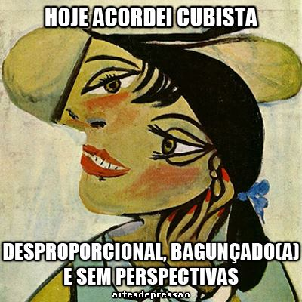
Usando da arte para relacionar o bom humor e a sensação que se tem do mundo.
A ARTE PORTANTO, É UMA MENTIRA QUE NOS FAZ COMPREENDER A VERDADE.
PABLO PICASSO

Slide 6
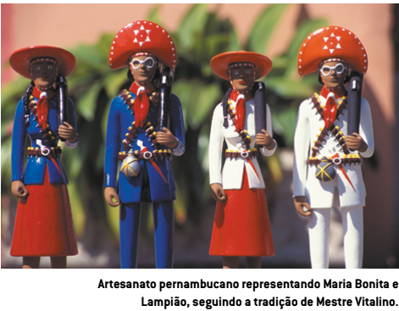
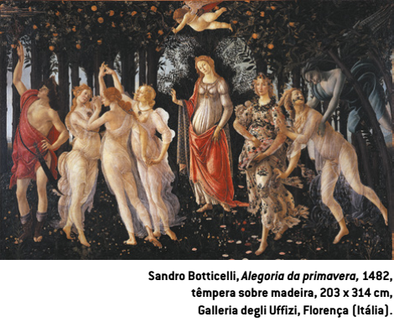
ARTESANATO
Profissional – Artesão
Objetos: utilitários e decorativos
Transforma a Matéria-prima em produto acabado
ARTE ERUDITA
Conhecimento estético apurado
Outros fins: Religiosos, políticos, sociais
Reflexão

Slide 7
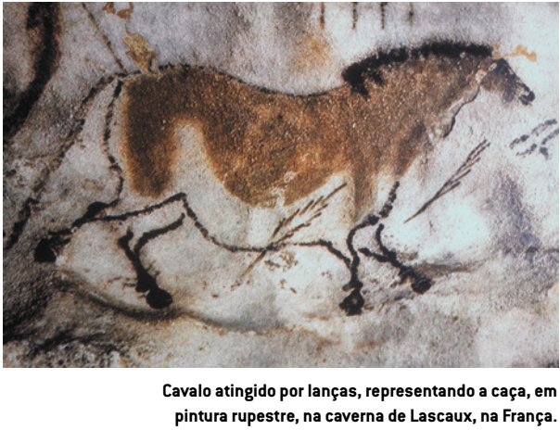
A PINTURA NO PALEOLÍTICO SE DESTACA POR SEU NATURALISMO,REALISMO E RITUALÍSTICA

Slide 8
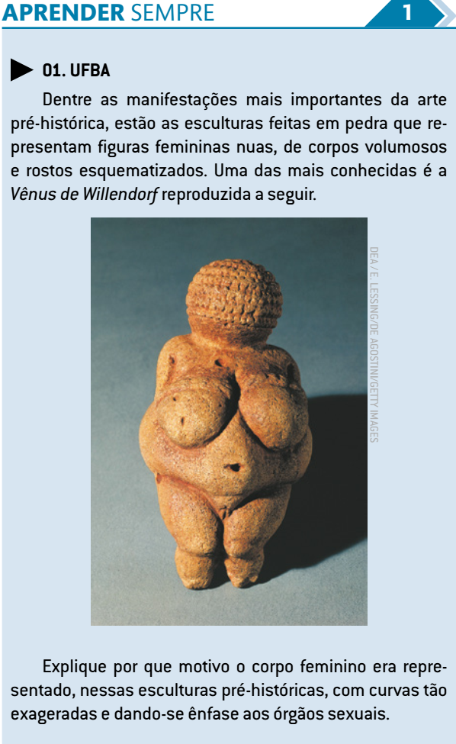

Slide 9
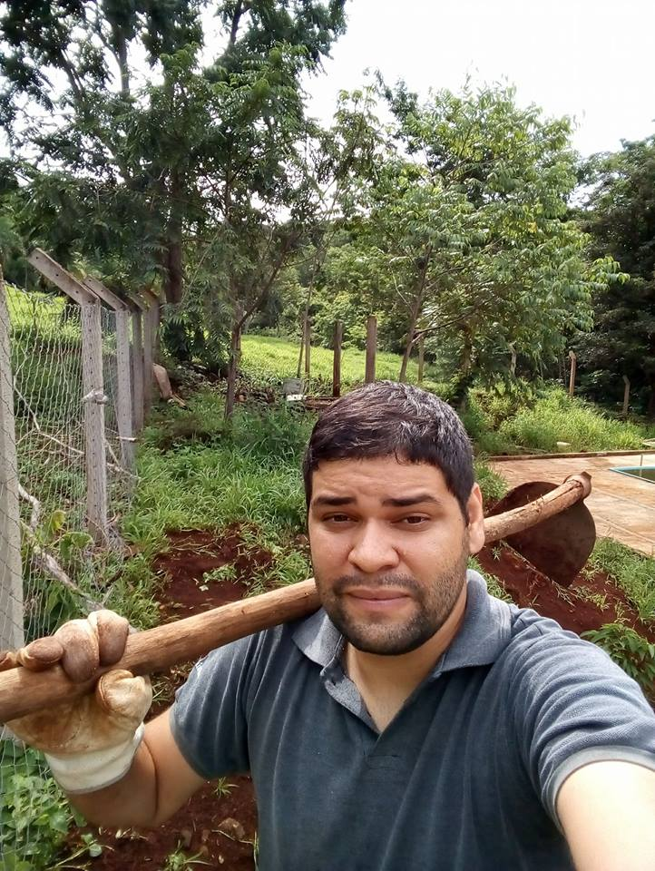
O homem deixa de ser Nômade
Desenvolve ferramentas aperfeiçoadas
Agricultura
Ornamentação e Geometrização

Slide 10
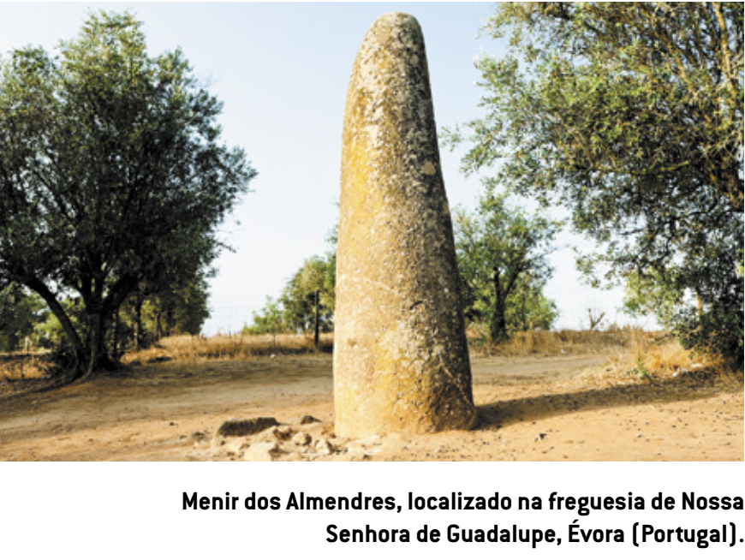
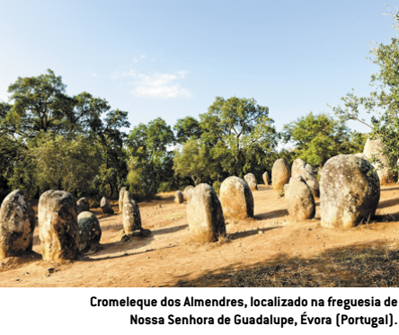

Slide 11
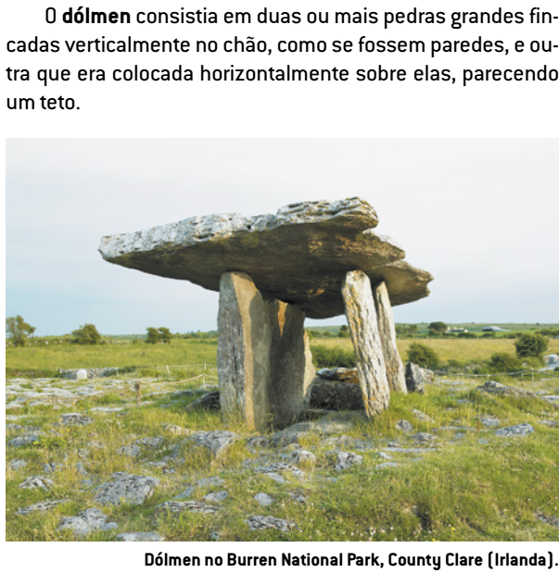

Slide 12
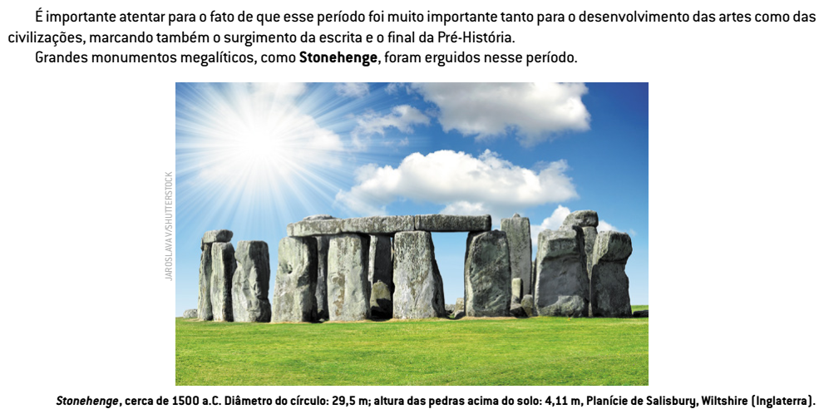

Slide 13
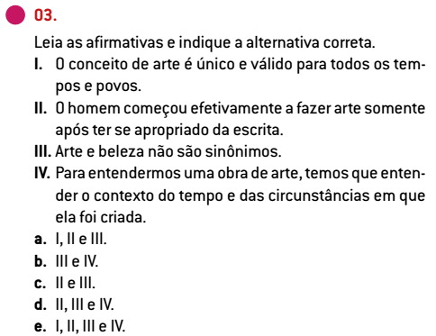
Alguns exercícios dos módulos

Slide 14
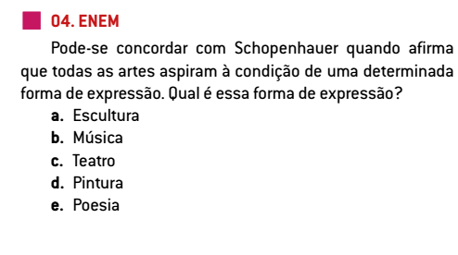

Slide 15
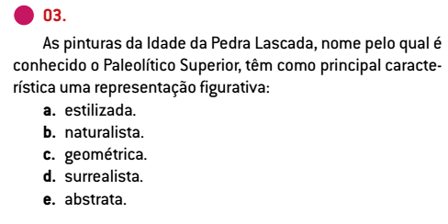

Slide 16
